Slide 1
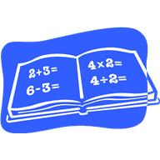
Упрощение выражений
5класс

Slide 2
Урок №40. Упрощение выражений

Slide 3
III. Решение задач

Slide 4
IV. Самостоятельная работа

